Slide 1
OHJEITA YLIOPPILASKIRJOITUKSIIN OSALLISTUVILLE KEVÄT 2024

Slide 2
OSALLISTUMISOIKEUS YLIOPPILASKOKEESEEN
Kirjoitettavan aineen pakolliset opintojaksot on oltava suoritettuina viimeistään viikkoa ennen kirjoitettavan aineen yo-koepäivää.
Keväällä 2024 valmistuvalla on oltava koko lukion oppimäärä suoritettuna viimeistään 26.4.2024

Slide 3
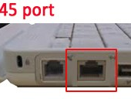
TESTAA LÄPPÄRISI YO-KOETTA VARTEN
Mukaan lukion antama tietokone + laturi + kuulokkeet + hiiri: langallisina, langattomia ei saa käyttää!
Omaa Abitti-tikkua ei saa tuoda koetilaisuuteen.
Ethernet-kaapelia ei tarvitse hankkia. Varmista, että koneessasi on toimiva paikka Ethernet-kaapelille (RJ45-verkkoportti):
Jos sinulla ei ole liitäntää verkkojohdolle, sinun on hankittava tietokoneeseesi USB-verkkosovitin.

Slide 4
Varmista hyvissä ajoin, että
1) koneesi on sopiva digitaalisen yo-kokeen tekemiseen 2) osaat käynnistää koneesi USB-muistitikulta.
Kokeeseen liittyvät ohjeet:
https://www.ylioppilastutkinto.fi/fi/tutkinnon-suorittaminen/tietoa-kokelaalle
abitti.fi
Harjoitustilaisuus oman tietokoneen sopivuuden testaamiseen langallisessa verkossa alasalissa 7.3. - klo 14.50 - klo 15.15 (korottajat) lukiosta jo valmistuneet

Slide 5
Tutkintomaksut
Koskee lähinnä maksuttomuuden piiriin kuulumattomia kokelaita
Tulevat kotiin postitse.
Huolehdi, että Wilmassa on laskua varten oikeat osoitetiedot.
Ylioppilastutkintolaskuista huolehtii tuula.lehtonen@turku.fi
Turun kaupunki lähettää laskut ennen kirjoituksia
Koekohtainen maksu 34 e
Mahdollinen oikaisuvaatimus 50€/aine

Slide 7
Ajoissa YO-kokeisiin, välineet mukaan!
Koululla kirjoituspäivänä viimeistään klo 8.15.
Tarkista oma kirjoitustilasi kirjoituspäivän aamuna ilmoitustauluilta (ruokalan edusta, Kauppiaskadun aula).
Tuo mukanasi: ladattu läppäri + virtajohto ja kuvallinen henkilötodistus.
Poista koneestasi mahdolliset tarrat, tekstit yms.
Ota mukaan lisäksi kirjoitusvälineet (kynä, pyyhekumi)

Slide 8
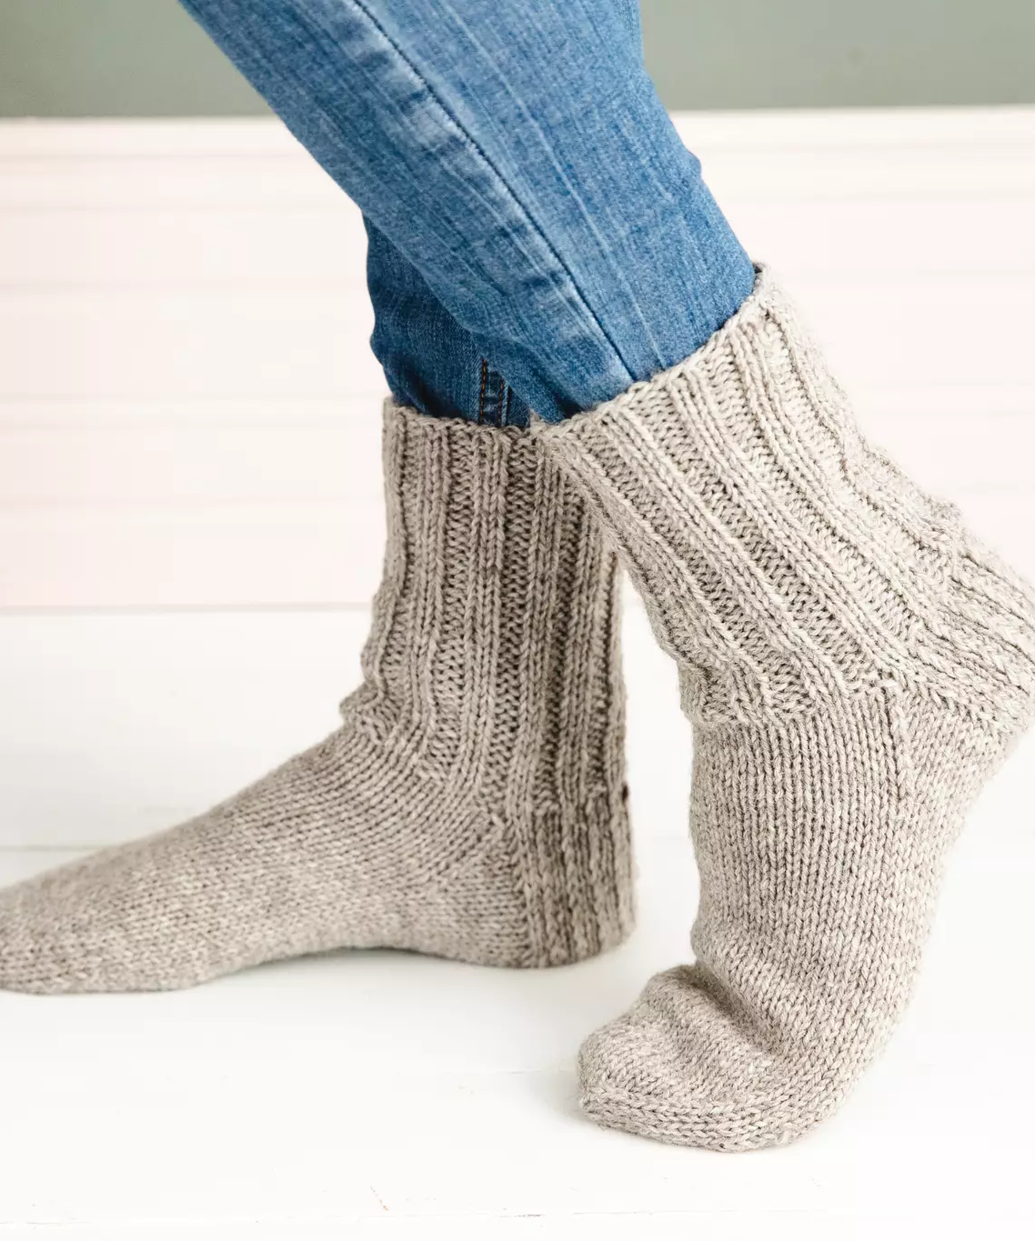
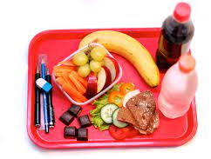
Saliin saa tuoda vain kokeessa tarvittavat välineet ja eväät:
Koululta ei saa eväitä.
Poista tai peitä eväistäsi mahdolliset tekstit, käärepaperit, etiketit jo kotona.
Vaatteissa ei saa olla tekstejä.
Pue päällesi mukavat vaatteet ja ota mukaan esim. villasukat.
Lääkkeet: ilman pakkauksia läpinäkyvässä muovipussissa, jossa on nimesi.

Slide 9
TÄRKEÄÄ
KAIKISSA YLIOPPILASKOKEISSA KÄNNYKÖIDEN JA MUIDEN SÄHKÖISTEN VIESTINTÄ- JA TALLENNEVÄLINEIDEN TUOMINEN KOETILAAN ON EHDOTTOMASTI KIELLETTY! NIIDEN LÖYTYMINEN KATSOTAAN KOEVILPIKSI.
Koevilpistä tai vilpin yrityksestä seuraa rangaistuksena saman kirjoituskerran yo-kokeiden mitätöinti.
Jätä kännykkäsi, muut elektroniset laitteet ja arvotavarat kotiin tai lokeroosi. Ei äly- eikä rannekelloja, ei älysormuksia tms.
Lokeron avaimen saa tuoda kirjoitussaliin.
Myös taskujen tulee olla tyhjät.

Slide 10
Koetilaan tullessa ja ennen koetta
Siirry omalle paikallesi.
Paikallasi on USB-muistitikku ja konseptipaperi
Et saa tehdä muistiinpanoja paperille tai koneelle ennen kokeen alkua
Aseta evääsi ja kuvallinen henkilötodistuksesi tarjottimelle (aulasta) valvojalle tarkistettavaksi.
Kytke tietokoneesi sähkö- ja tutkintoverkkoon.
Käynnistä koneesi USB-muistilta, tee äänitesti. Jos ongelmia, viittaa valvoja paikalle.
Syötä etu- ja sukunimesi ja henkilötunnuksesi koejärjestelmään. Valitse oikea koe oikealla kielellä. Lue ja hyväksy koejärjestelmän käyttöehdot.
Odota, että valvoja tulee luoksesi antamaan tarvittavat koodit kirjautumista varten.
Istu paikallasi, kuuntele valvojien ohjeet
Koe voi alkaa aikaisintaan klo 9.00.

Slide 11
Ylioppilaskoe
Koeaika on klo 9-15. Poikkeuksena ne opiskelijat, joille Ylioppilastutkintolautakunta on myöntänyt hakemuksesta lisäajan.
Kokelas, joka osallistuu samana päivä kahteen lyhyen oppimäärän kielikokeeseen, saa koeaikaa kahdeksan tuntia.
Äidinkielessä on osallistuttava molempiin kokeisiin kahtena eri päivänä samalla tutkintokerralla.
Kielten ylioppilaskokeissa tehdään samana päivänä sekä kuunteluosuus että kirjallinen osuus

Slide 12
Luonnostelupaperit ja muut
Koulu antaa kokeessa tarvittavat luonnostelupaperit, joissa on valmiiksi painettu koulun nimi ja numero (1837).
Omia papereita (ja nenäliinoja) ei saa tuoda koesaliin. Kaikki paperit palautetaan kokeen lopussa valvovalle opettajalle.
Jos teet paperiin merkintöjä, siihen pitää kirjoittaa oma nimi: - kokelaan täydellinen nimi (kaunokirjoitus) - nimen selvennys (kaikki etunimet)
Valvojilta saat pyynnöstä lisää suttupaperia, nenäliinoja jne.

Slide 13
YO-Salin käytäntöjä
WC-käynti: nosta numerolappu ja kytke näytönsäästäjä päälle klikkaamalla näytön yläreunassa olevaa lukon kuvaa. Peitä konseptipaperisi.
01
Valvoja tulee luoksesi ja johdattaa WC-tilaan.
02
Kokelaat ohjataan satunnaisesti valittuun WC-tilaan ja niistä löytyy hygieniatarvikkeita. Omia terveyssiteitä, nenäliinoja yms. ei saa tuoda mukanaan.
03
Muu asia tai ongelma: nosta käsi ylös ja valvoja tulee luoksesi auttamaan.
04
Edes lattialle pudonnutta kynää, kumia tms. ei saa itse poimia.
05

Slide 14
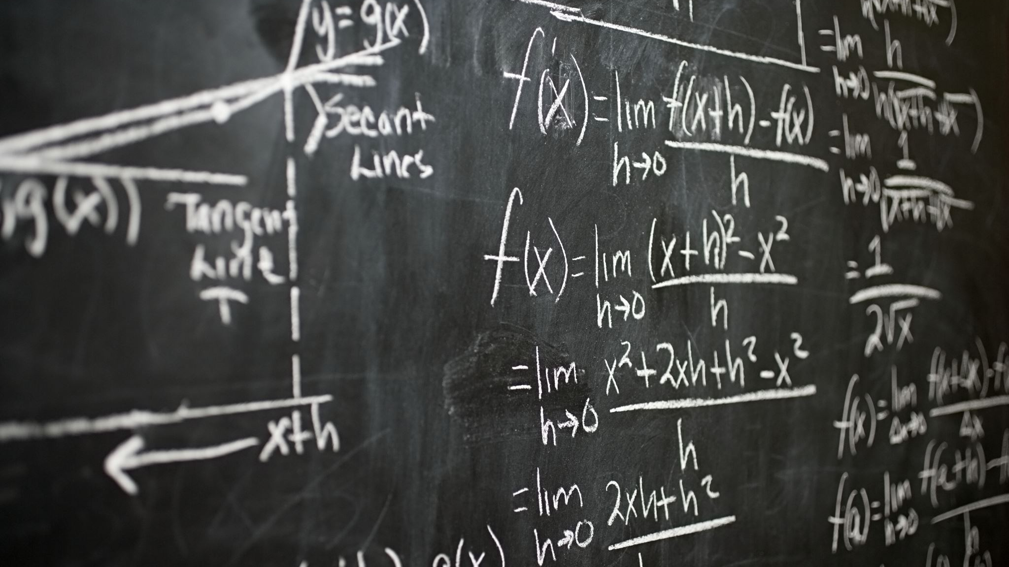
YO-Salin käytäntöjä jatkuu
Viittaa valvoja luoksesi, jos
huomaat tekeväsi väärää koetta
et saa ääniä kuulumaan kuulokkeista
et häiriön takia kuule kuullunymmärtämistehtävän äänitettä
järjestelmä ilmoittaa, että verkkoyhteys katkeaa eikä verkkoyhteys palaa välittömästi
koneesi lakkaa toimimasta tai kohtaat muita ongelmia tai häiriöitä.
Jos häiriö on tekninen (ja ei ole kokelaan itse aiheuttama) hyvitetään aika kokelaalle.

Slide 15
Kokeen päättäminen
Kokeesta ei saa poistua ennen kello 12.00
Lue vielä kerran kokeen ohje ja tarkista, että olet vastannut kaikkiin vaadittuihin kysymyksiin.
Tarkista, että vastauskentät ovat kokonaan tyhjiä niiden kysymysten osalta, joihin et halua vastata.
Päätä koe napsauttamalla tehtäväsivun alareunassa olevaa Päätä koe -painiketta.
Kun olet päättänyt kokeen, sammuta kone näytön oikeassa ylänurkassa olevasta virtakytkinkuvakkeesta.

Slide 16
Kokeesta poistuminen
Päätettyäsi kokeesi ja sammutettuasi koneesi irrota virtajohto pistorasiasta, verkkokaapeli koneestasi ja pakkaa koneesi sekä muut tavarasi.
Siirry päävalvojan luo (tarvittaessa jonota) - esitä kuvallinen henkilöllisyystodistuksesi - palauta USB-muistitikku, kaikki käyttämäsi suttupaperit (jossa nimesi)
Päävalvoja merkitsee lähtöaikasi pöytäkirjaan.
Kirjoitussalista ei saa viedä mukanaan pois mitään kirjoituksiin liittyvää materiaalia.
Muista ottaa mukaasi kaikki omat sähköisen kokeen välineesi: virtajohto, hiiri ja kuulokkeet.

Slide 17
Sairastuminen
Jos sairastut, ilmoita asiasta mahdollisimman nopeasti joko
koulusihteerille (040 687 1385),
rehtorille (044 907 5136) tai
apulaisrehtorille (044 907 4402)
Koepäivälle päivätty lääkärintodistus voidaan lähettää ns. puoltolauseena YTL:ään

Slide 18
Myöhästyminen
Jos myöhästyt, ota yhteyttä välittömästi rehtoriin, apulaisrehtoriin tai koulusihteeriin
01
Mene ensin rehtorin kansliaan.
02
Yo-kokeessa kokelas voidaan mahdollisesti ottaa saliin ennen klo 10 YTL:n luvalla. Lisäaikaa ei anneta.
03

Slide 19
Yo-kokeiden arvostelu
Alustavasta arvostelusta tietoja antavat asianomaiset opettajat aikaisintaan viikon päästä yo-kokeen suorittamisesta.
Alustavat pisteet löydät Wilman Lomakkeet-välilehden alta
Kevään kirjoitusten tulokset tulevat lukiolle 14.5.2024.
Korottajat ottavat yhteyttä pisteistä koulusihteeriin sähköpostitse.
Puhelimitse emme anna tietoja.

Slide 20
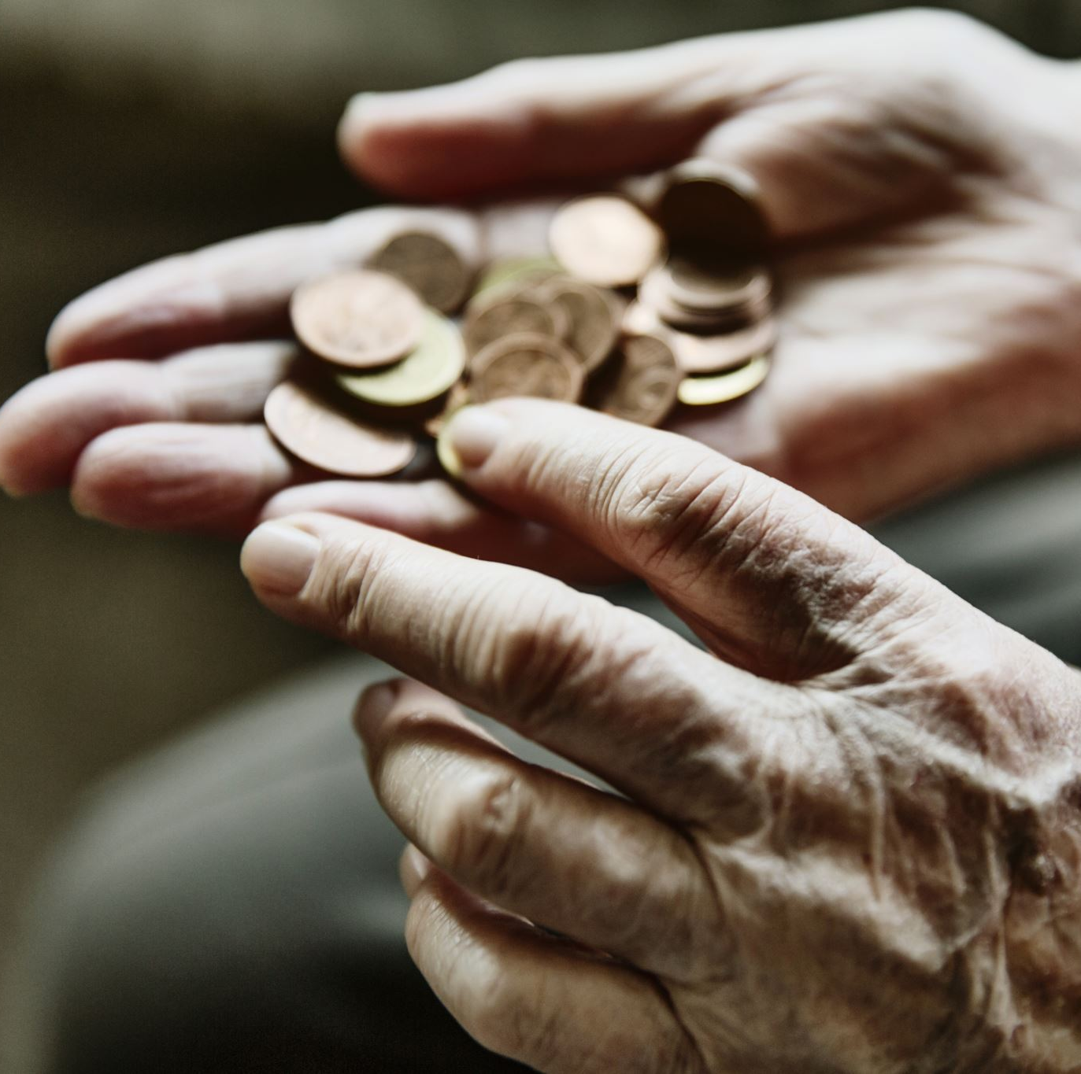
Tyytymättömyyttä tuloksiin?
kokelas.ylioppilastutkinto.fi.
Oikaisuvaatimus: tulee ilmetä, mitä koetta ja kokeen osaa vaatimus koskee, millä tavalla kyseistä kohtaa koskeva arvostelupäätös tulisi oikaista ja perustelut.
Ylioppilastutkintolautakunnan päätökseen, jolla koesuoritus on arvosteltu, saa vaatia lautakunnalta oikaisua. Oikaisuvaatimuksen tekeminen maksaa 50 euroa. Maksu palautetaan, jos oikaisuvaatimus johtaa arvosanan tai pelkän pistemäärän korottamiseen.
Voit tehdä oikaisuvaatimuksen vain yhdestä kokeesta samalla hakemuksella. Jos haluat vaatia oikaisua useaan kokeeseen, tulee jokaisesta tehdä erillinen oikaisuvaatimus.
Kuka voi tehdä oikaisuvaatimuksen? - Kokelas tai alle 18-vuotiaan kokelaan huoltaja - Asiamies, jolle kokelas on antanut valtakirjan

Slide 21
Onnea ja menestystä yo-kokeisiin!
Muista vielä
Lepo
Palautuminen
Ravinto
Liikunta
Uni

